Slide 1
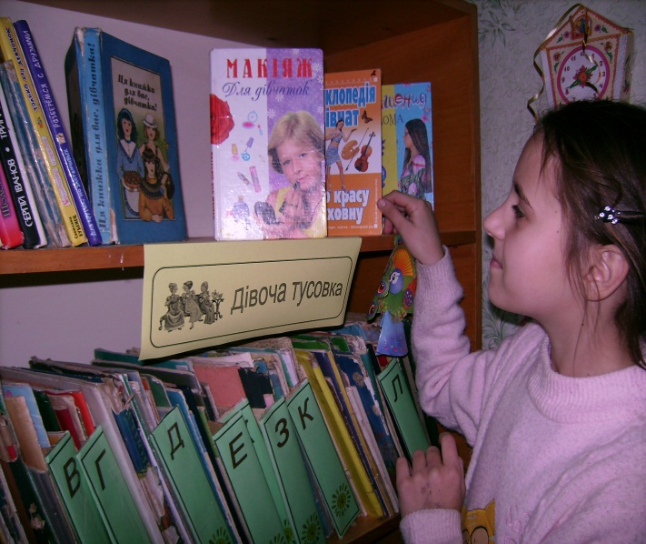
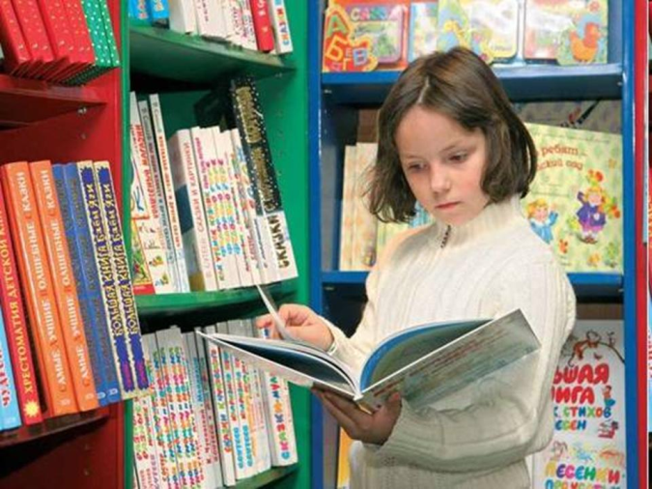
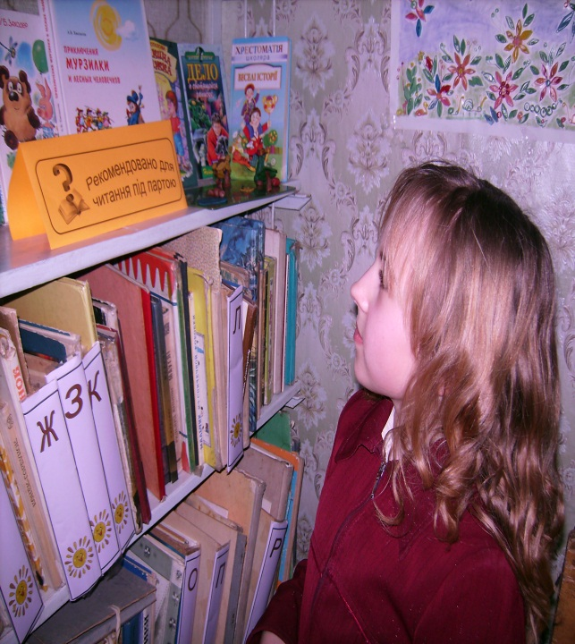
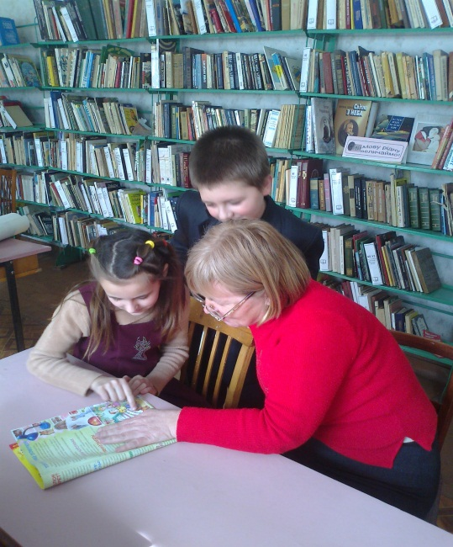
С книгой в сердце
Презентация РБД
Николаевской ЦБС
Николаевского района

Slide 2
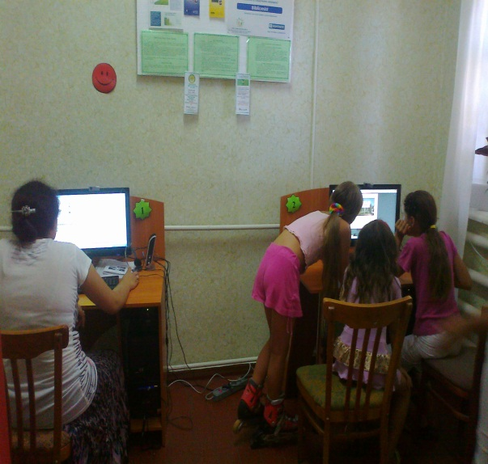
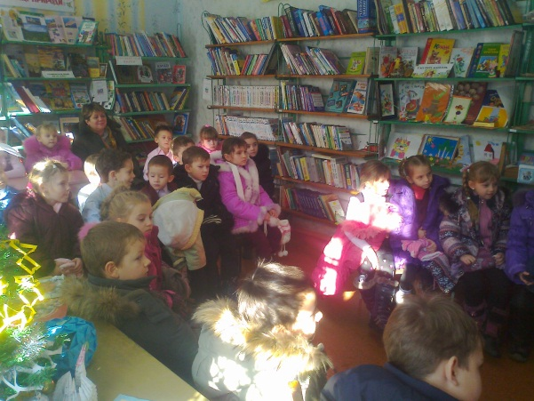
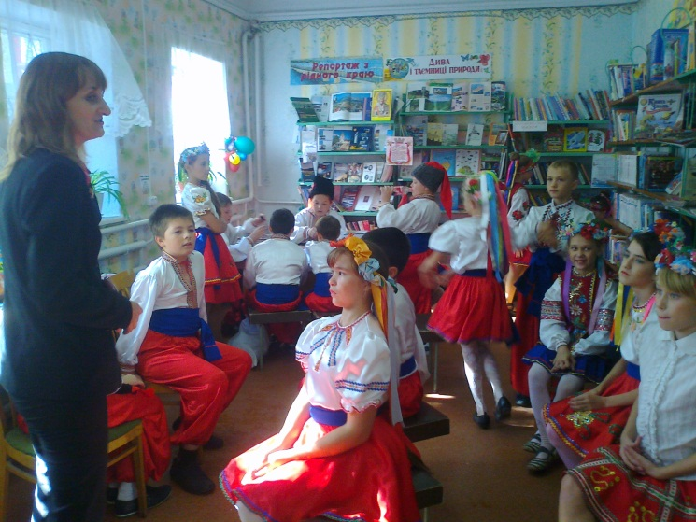
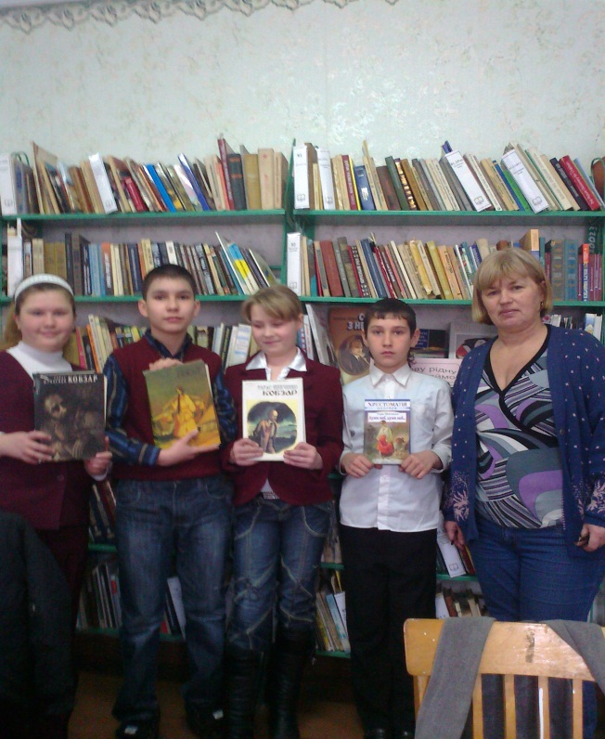
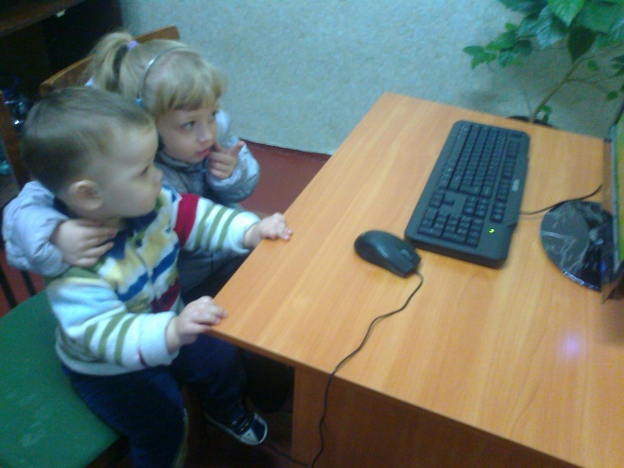
Так уж произошло, что сегодня, в прошлом одной из самых читающих стран, надо искать пути возрождения интереса к чтению. В ХХI век вступило новое поколение, которое отличается от своих сверстников, приходивших в библиотеки несколько десятилетий назад. Изменились восприятие мира, жизненные цели, манера говорить и одеваться. Цифровые технологии заставили современных детей иначе воспринимать и обрабатывать информацию.

Slide 3
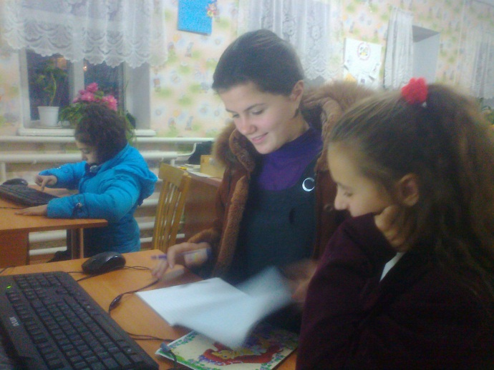
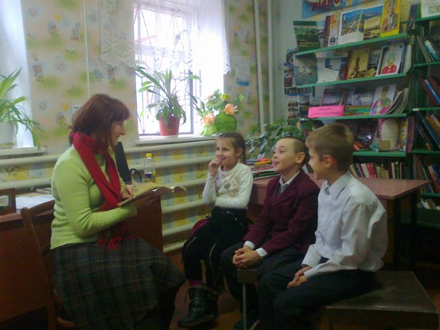
Наша РБД, Николаевского района, старается использовать и традиционные формы и новшества. Если же присмотреться, можно увидеть в инновациях призабытые методы работы с нашими читателями.
С приходом компьютеров мы стараемся не заменить настоящую книгу, а наоборот использовать компьютер, чтобы привлечь или возродить интерес детей к книге.

Slide 4
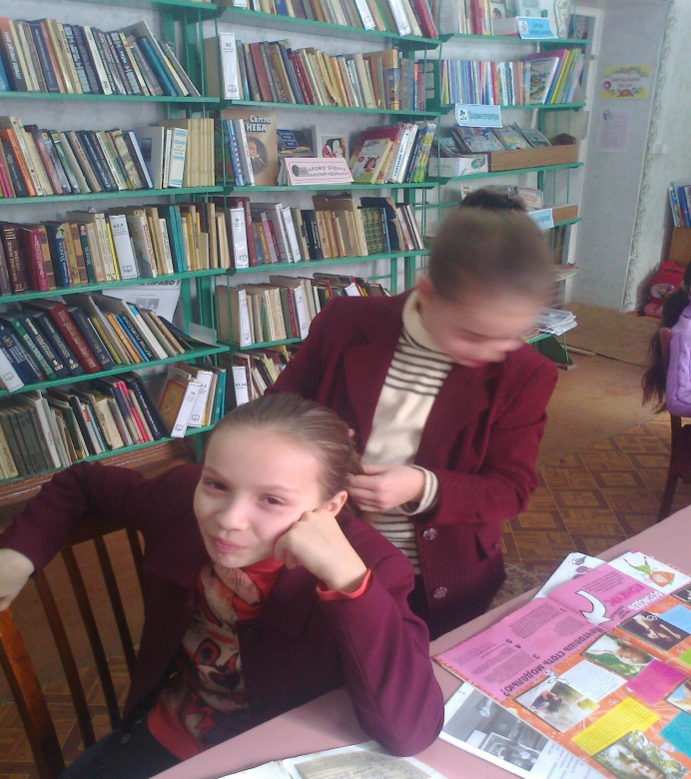
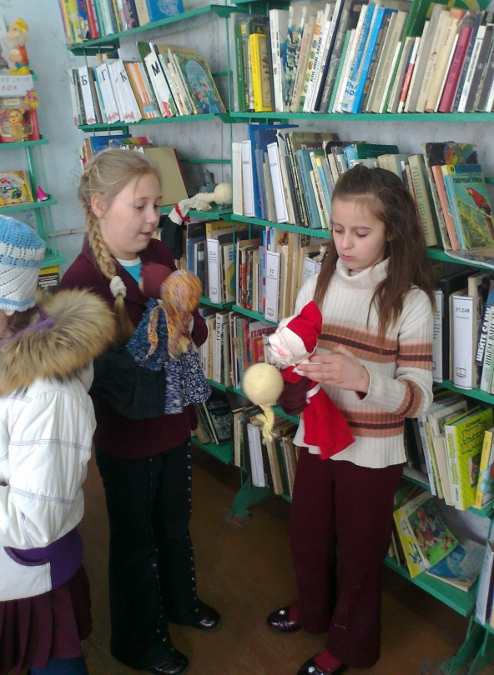
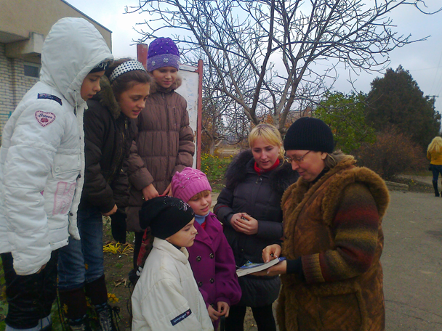
В рамках проекта «С книгой в сердце» РБД использует время ожидания своей очереди к заветным армам. Мы предлагаем детям послушать рассказы украинских и зарубежных писателей. Предлагаем обсудить прочитанное, придумать сюжет для кукольной постановки, прочитать в ролях. Нами замечено: слушают и участвуют в проекте практически все, кто приходит в библиотеку, и дети и родители.

Slide 5
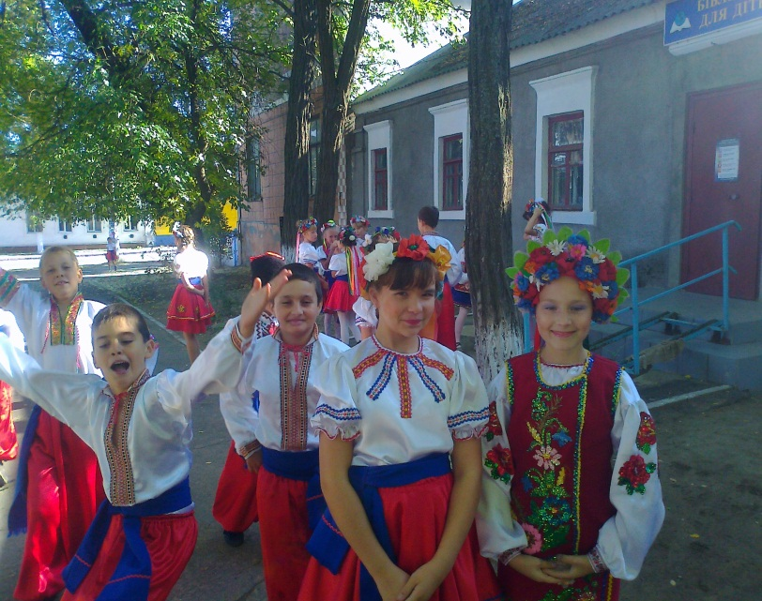
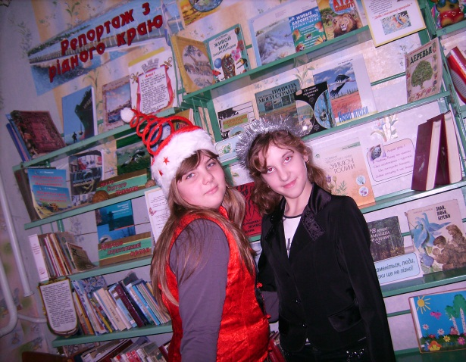
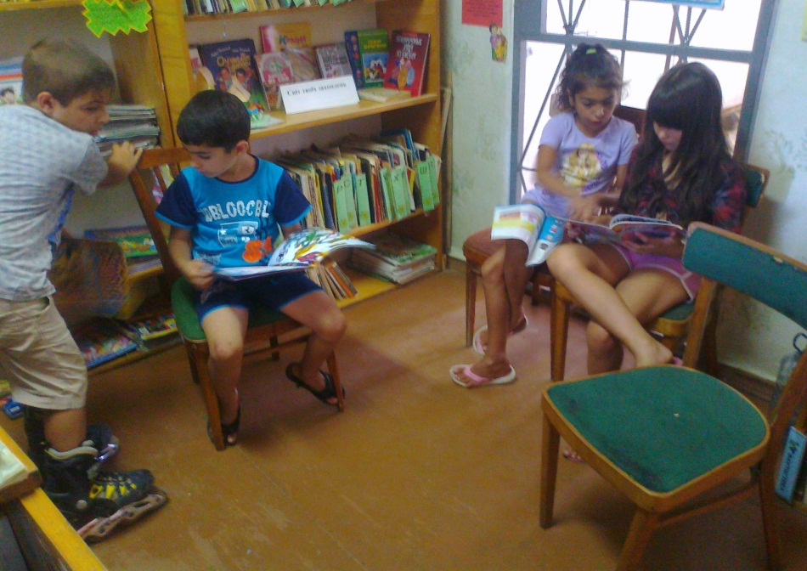
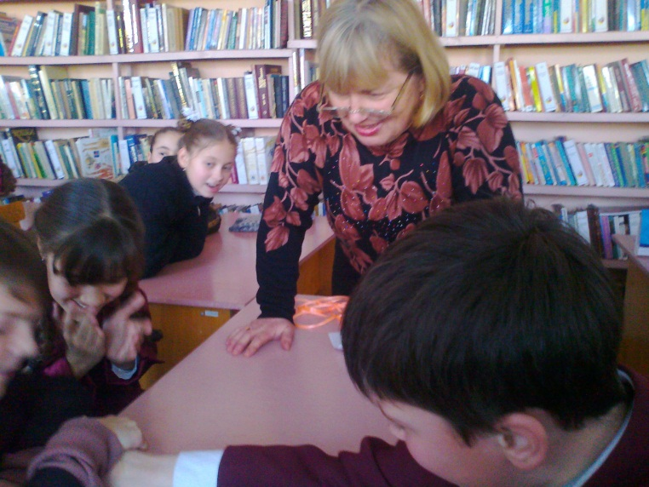
На сегодняшний день библиотеки Украины не ограничиваются рекламой книги, предложениями новых информационных услуг. Сегодняшние детские библиотеки - это центры информации, умственного и духовного развития, содержательного и веселого досуга.

Slide 6
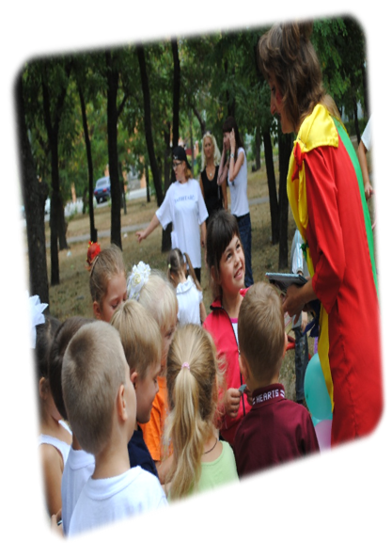
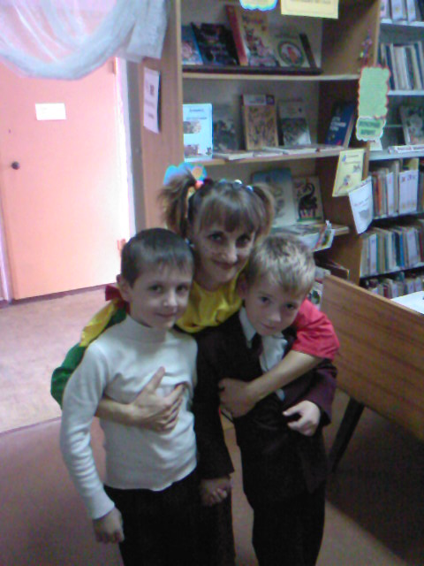
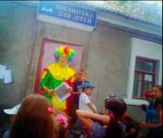
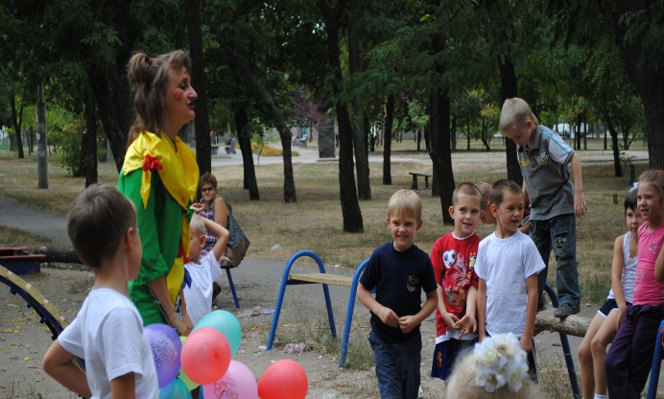
В нашей библиотеке действует арт-проект «Библиотечные». «Кто это такие ?» спросите вы . Знаете есть «домовые»- обитатели домов, «лешие» - обитатели лесов. В библиотеках тоже есть свои обитатели. Клоун Клуня с радостью встретит наших читателей. Поиграет и споет и пригласит в библиотеку для детей. Оказывается, что такого количества детских книг нет ни у одного нашего посетителя. Клоун Клуня может оказать помощь в подборе книги и угадает пристрастия любого читателя детской библиотеки.

Slide 7
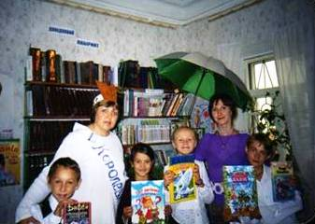
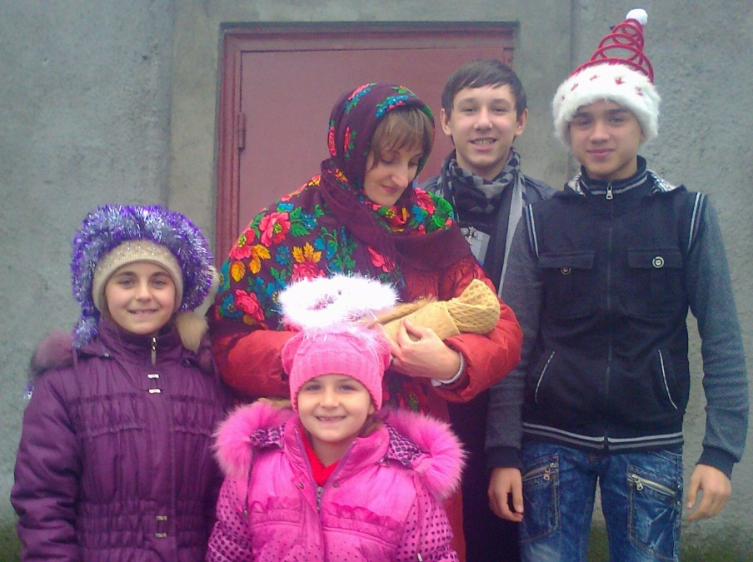
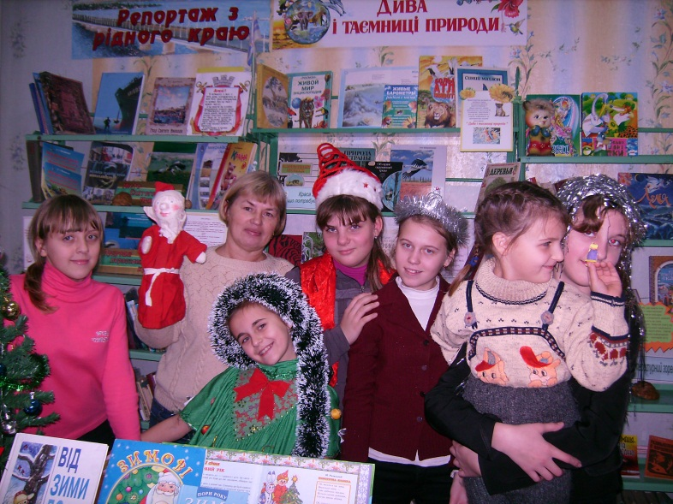
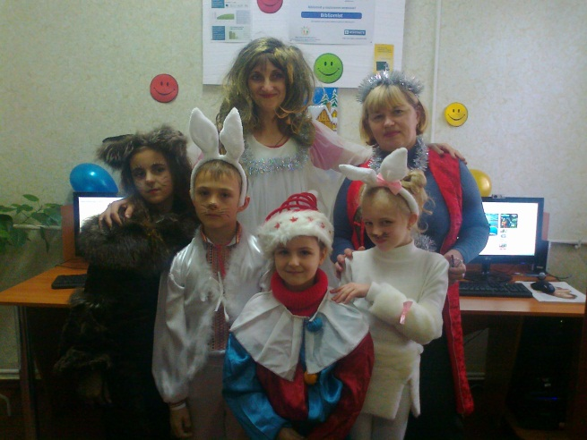
С большой радостью открывает неделю детского чтения Королева книги.
В новогодние праздники наша детвора сама принимает участие в театрализованных действах.
Вместе с библиотекарями ребята возрождают христианские, народные традиции. Обходят наш микрорайон с Рождественским Вертепом «Коляда украинской детворы»

Slide 8
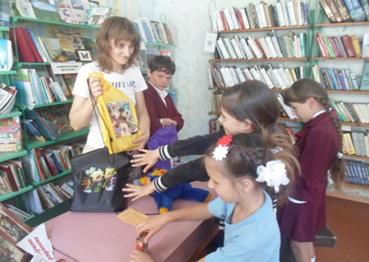
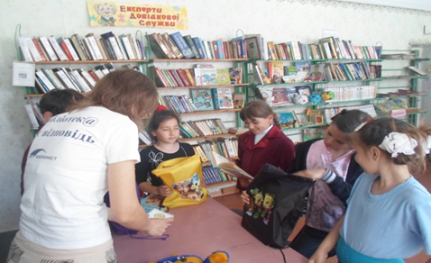
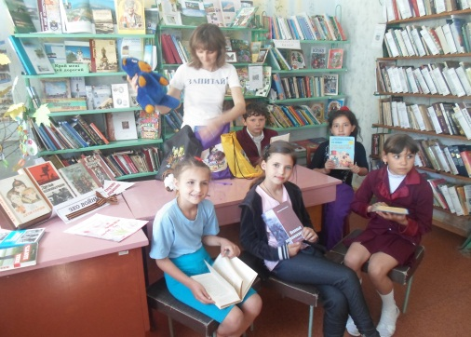
В текущем году с приходом теплого сезона в нашей библиотеке стартовала акция «Литературный рюкзачок», которую мы приобрели в прошлом году на «Ярмарке иноваций».
В библиотеку были приглашены наши постоянные читатели: дети из многодетных и неполных семей. Провели литературную викторину и победителям вручили «Литературные рюкзаки». Рюкзачки мы наполнили книгами, журналами, пазлами, рекламными буклетами на разные темы, правилами этикета и безопасного пользования Интернетом. Рюкзак удобно взять на пикник или летний отдых.

Slide 9
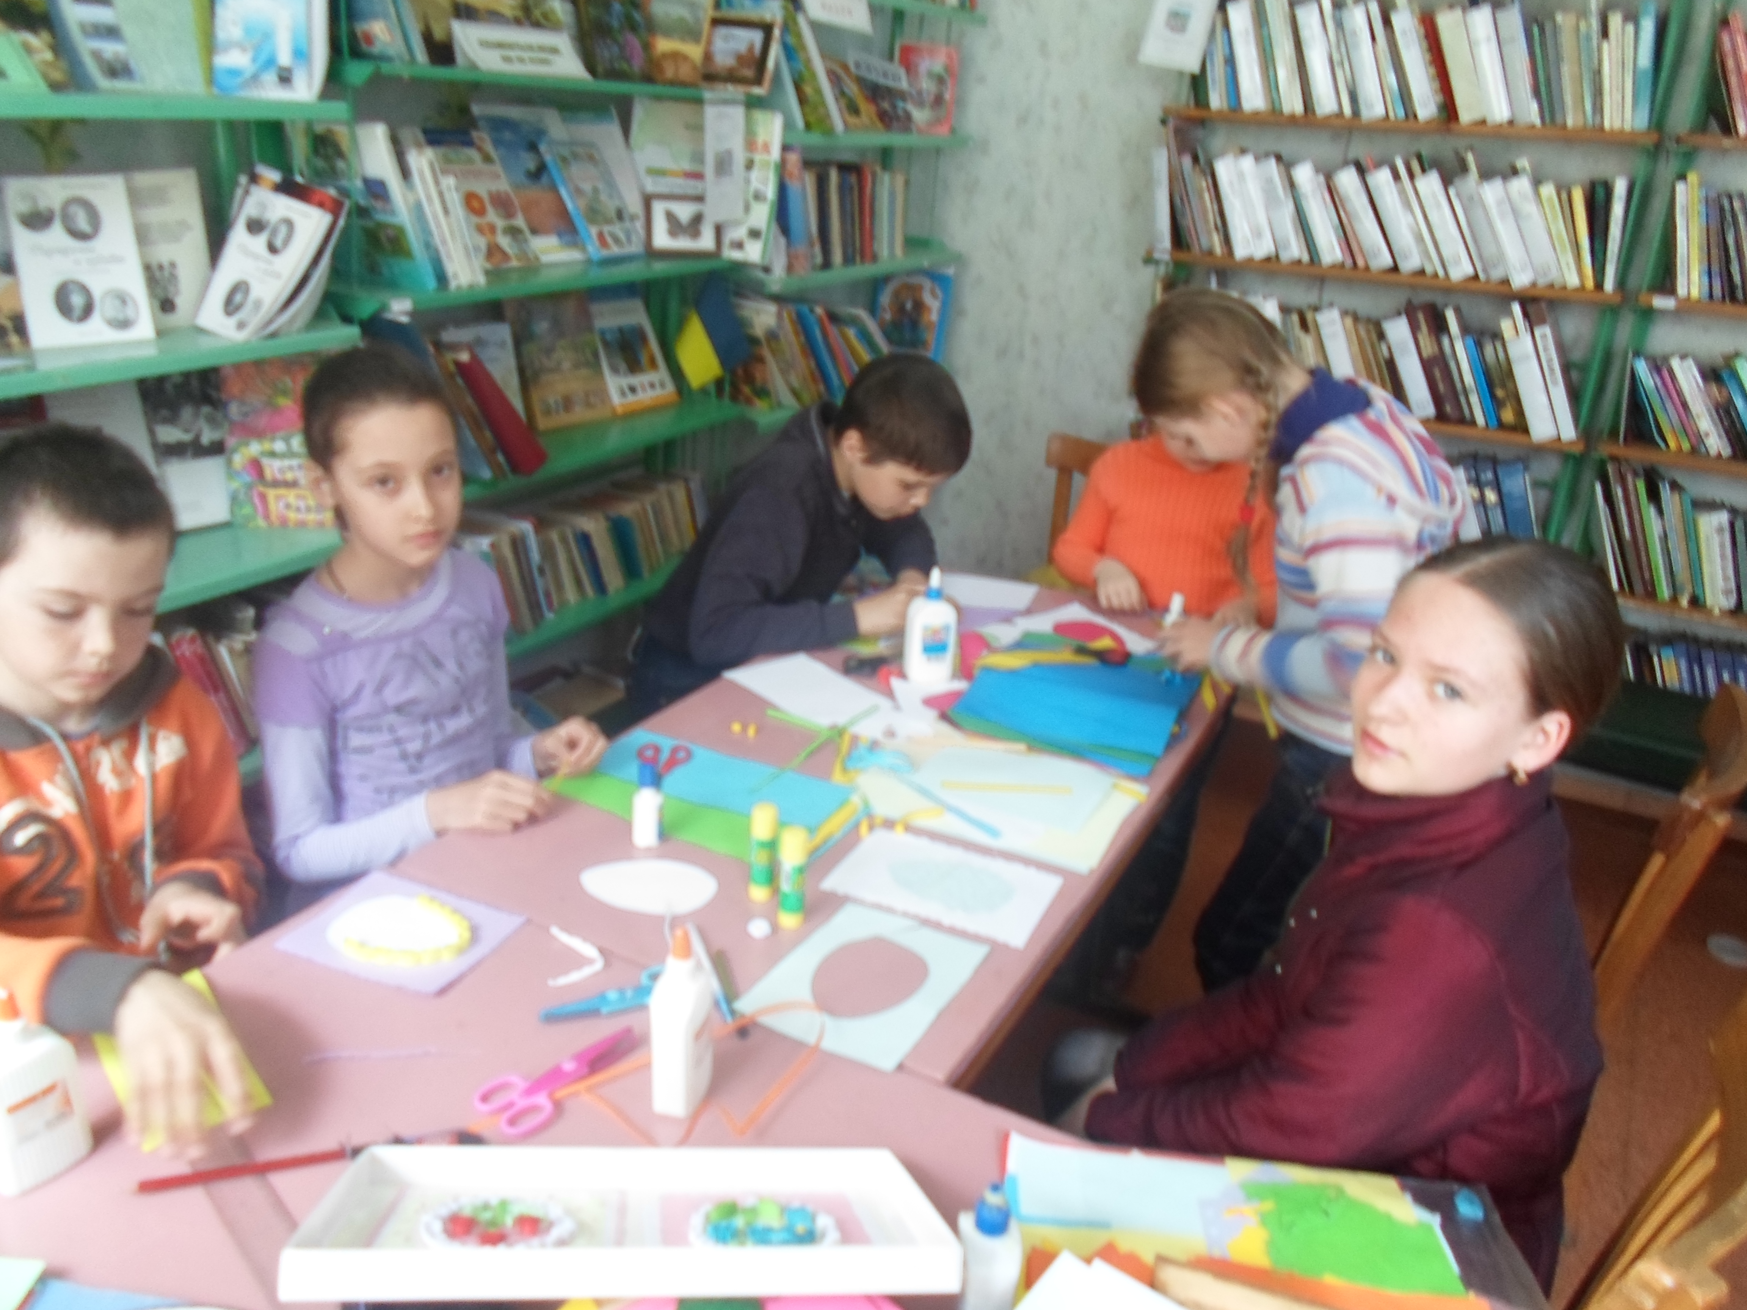
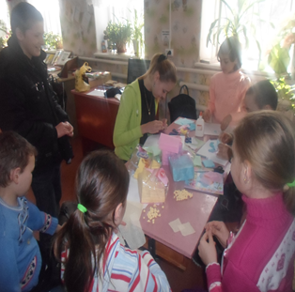
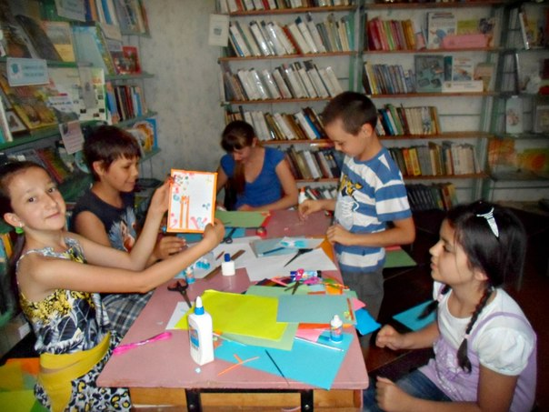
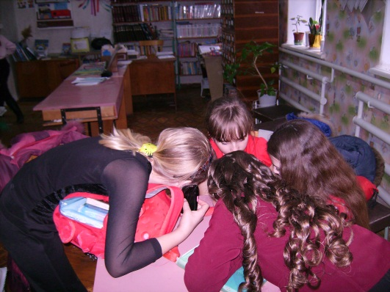
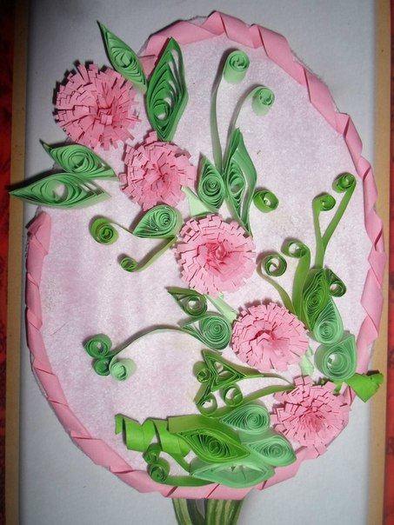
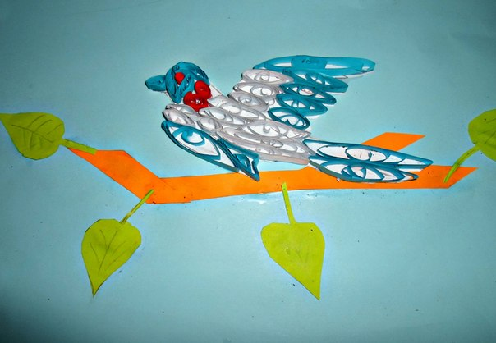
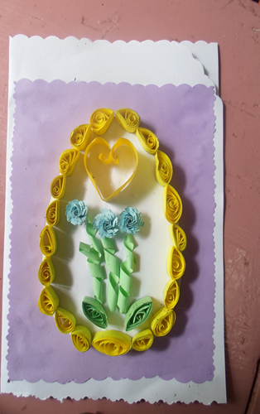
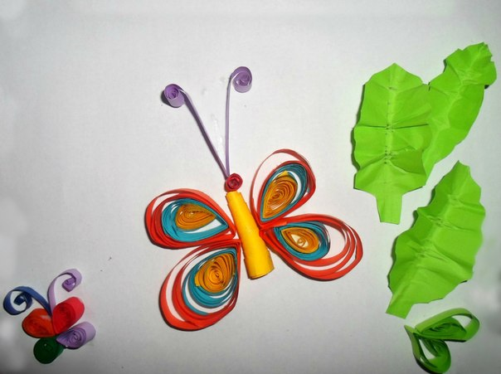
При библиотеке действует литературно-творческое объединение «Паросток».
При встречах детям мы рассказываем о красоте родной природы. Используем как ІТ- технологии, так и книги и журналы для детей. Во-второй части заседания ребята изготавливают «картину собственными руками». Это и снежинки, и пасхальные яйца, и ласточка, и «божья коровка» и новогодние игрушки и многое другое.
«Картины своими руками»: работы членов «Паростка»:

Slide 10
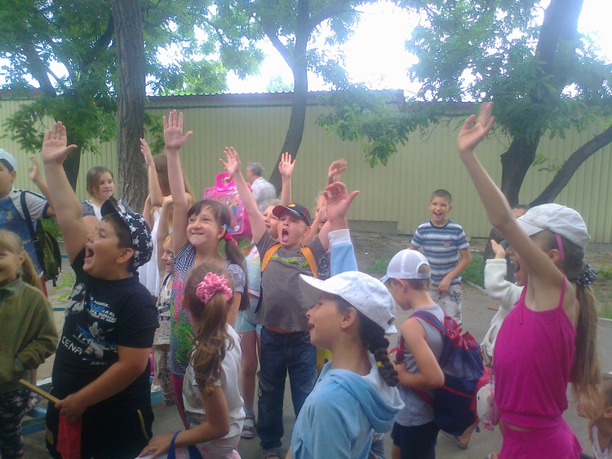
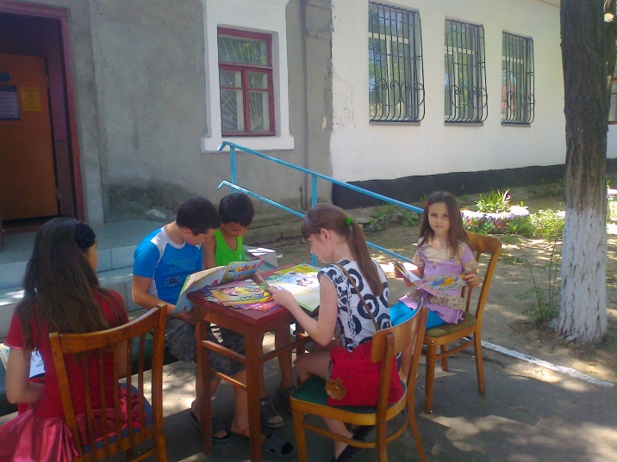
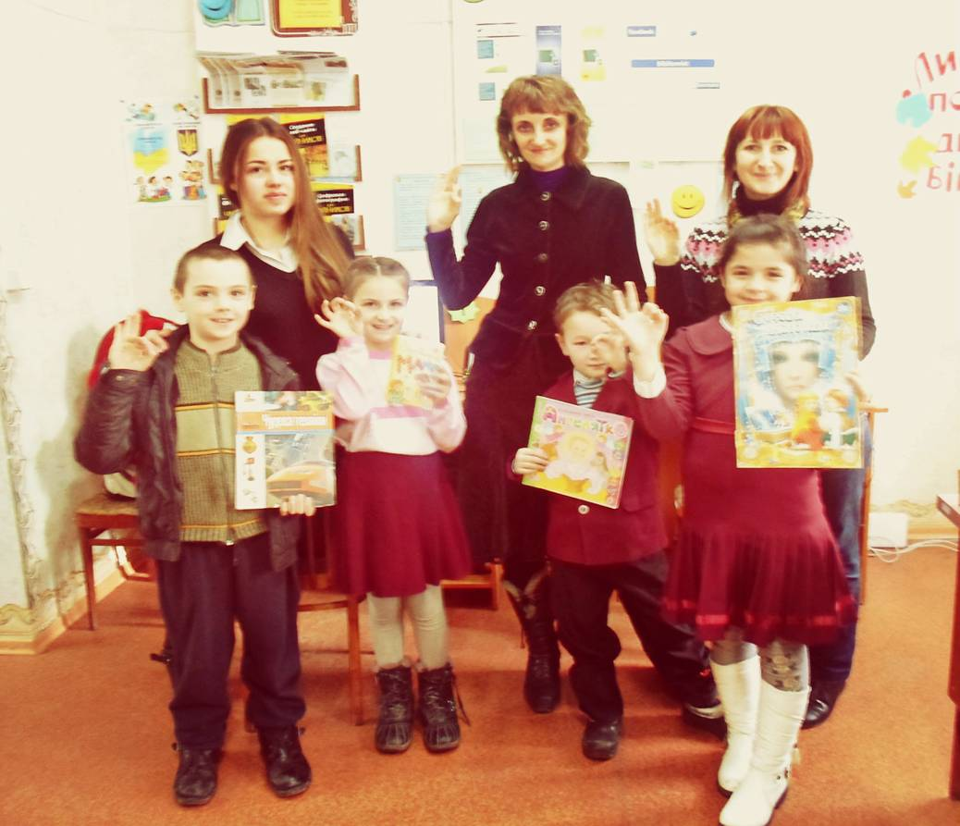
Желаю всем своим коллегам много читателей,
много новых поступлений,
много творческих идей,
ни одного должника
ни одного дня, пропущенного по болезни.
Игровая программа «Ура! Каникулы»
Библиотека под открытым небом «Летние чтения
Презентацию подготовила : Каштальян Инна

Slide 11
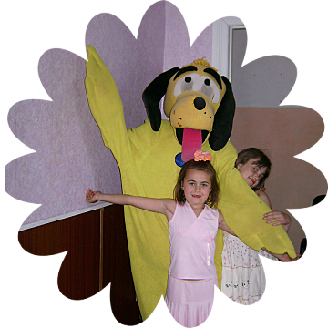
Благодарю за внимание!
Николаев, 2013

